Slide 1
TypeScript (parte6 Namespaces)
Laboratorio de Computación III
UTNFRA – Técnico Superior en Programación --

Slide 2
NameSpaces y Módulos

Slide 3
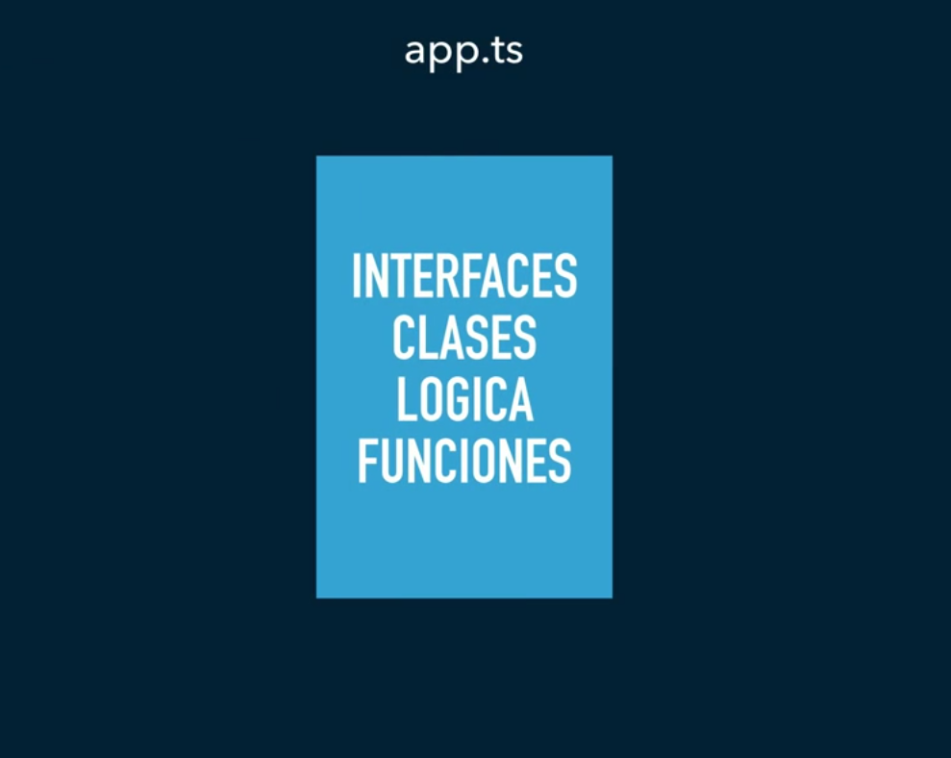

Slide 4
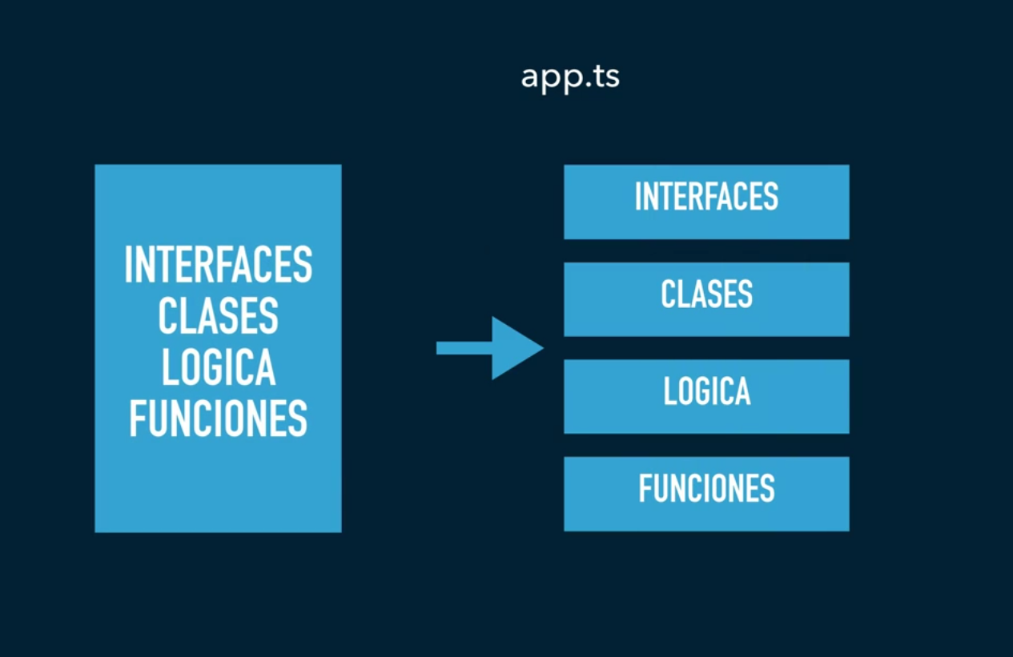

Slide 5
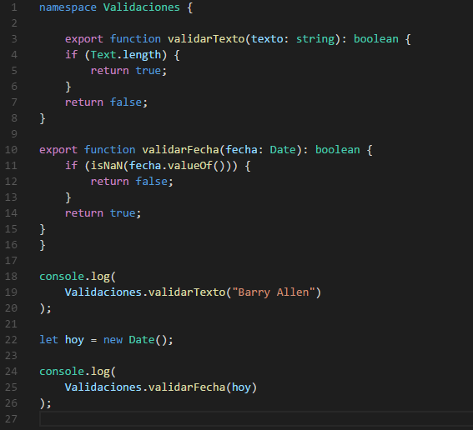
Creando un NameSpace

Slide 6
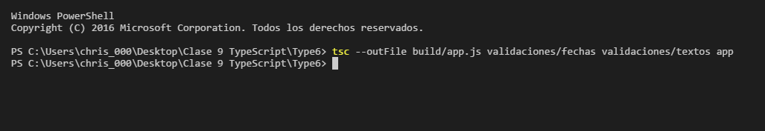
Múltiples namespaces en un proyecto
Vamos a unir varios namespaces en un único archivo. Abrimos un terminal y colocamos la siguiente línea de comandos:

Slide 7
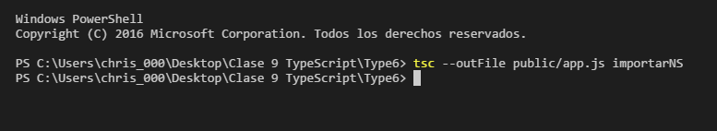
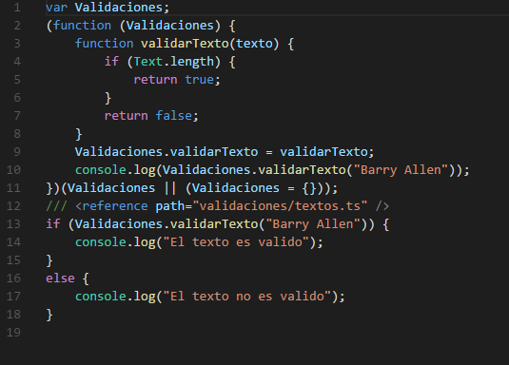
Importar NameSpaces

Slide 8
Módulos

